Slide 1

오승준 박지안 권은지 정소라
여행일기

Slide 2

목 차
프로젝트 개요
사용자 조사
사용자 분석
디자인 리서치
정보구조 설계

Slide 3

팀 소 개
팀 명 : 30.5도
팀 장 : 오 승 준 [ ]
팀 원 : 박 지 안 [ ]
팀 원 : 권 은 지 []
팀 원 : 정 소 라 []

Slide 4
프로젝트 개요 - 기획의도 및 컨셉
국내 여행자들을 위해 다양한 정보를 제공하고자 함.
해외 여행 정보 사이트들에 비해 터무니없이 부족하고, 대표 여행지만 상세하게 소개되어 있어 …
잘 알려지지 않은 여행지에 대 숙박, 먹거리, 놀거리 등의 정보들을 제공하고자 함

Slide 5
프로젝트 개요 - 주요특징
Fun
사이트 방문시 즐거움을 느끼면서 컨텐츠를 볼 수 있다.
People
“모든 여행자”들을 위한 여행정보 사이트
Information-find
숨은 여행지를 소개하고, 이용하고 갈 때 뭔가를 얻거나 남긴다는 느낌을 줄 수 있는 컨텐츠 및 서비스, 정보가 풍부한 사이트

Slide 6
프로젝트 개요 - UI 디자인
원하는 정보를 빠르게 습득할 수 있는 메뉴 배치
사용자 중심의 직관적이고 쉽게 접근 가능한 UI를 구성할 것
심플한 레이아웃 설계구조
PC, 모바일 스마트기기에서 접근가능하며 사용성에 중점을 둘 것
웹 접근성 및 웹 표준을 준수하며 콘텐츠 추가에 대한 확장성을 고려할 것

Slide 7

사용자 조사(설문조사)
Q. 귀하의 이름, 나이, 직업은 무엇입니까?
A. 26세, 000, 학생입니다.
Q. 귀하는 평소 여행 관련 커뮤니티를 얼마나 자주 이용하시나요?
A. 방학때 주로 많이 사용합니다.
Q. 여행 정보 습득 방법을 말씀해 주세요.
A. 인터넷 검색
Q. 여행 정보 중 관심 분야를 말씀해 주세요.
A. 액티비티
Q. 여행 정보 습득시 불편한 점을 말씀해 주세요.
A. 귀찮고, 가격이 너무 비싸다
Q. 여행 사이트 이용시 불편한 점을 말씀해 주세요.
A. 정보를 따로따로 찾아야 한다.
Q. 여행 커뮤니티 사이트를 만드신다면, 어떻게 만들 것 같은지?
A. 관심이 없다.
26세(남) 학생

Slide 8

사용자 조사(설문조사)
Q. 귀하의 이름, 나이, 직업은 무엇입니까?
A. 23세, 000, 학생입니다.
Q. 귀하는 평소 여행 관련 커뮤니티를 얼마나 자주 이용하시나요?
A. 주로 방학때 많이 이용합니다.
Q. 여행 정보 습득 방법을 말씀해 주세요.
A. 인터넷 검색이나 지인에게 물어봅니다.
Q. 여행 정보 중 관심 분야를 말씀해 주세요.
A. 사진찍기 좋은곳? 이쁜곳?
Q. 여행 정보 습득시 불편한 점을 말씀해 주세요.
A. 블로그 광고가 너무 많다.
Q. 여행 사이트 이용시 불편한 점을 말씀해 주세요.
A. 상품소개가 너무 많다.
Q. 여행 커뮤니티 사이트를 만드신다면, 어떻게 만들 것 같은지?
A. 솔직한 후기가 있는 사이트를 만들고 싶다.
23세(여) 학생

Slide 9

사용자 조사(설문조사)
Q. 귀하의 이름, 나이, 직업은 무엇입니까?
A. 31세, 000, 직장인입니다.
Q. 귀하는 평소 여행 관련 커뮤니티를 얼마나 자주 이용하시나요?
A. 휴가때 많이 사용합니다.
Q. 여행 정보 습득 방법을 말씀해 주세요.
A. 인터넷 검색, 어플리케이션을 이용합니다.
Q. 여행 정보 중 관심 분야를 말씀해 주세요.
A. 주로 맛집이나 좋은 숙소
Q. 여행 정보 습득시 불편한 점을 말씀해 주세요.
A. 막상 가면 가격이 너무 비싸다.
Q. 여행 사이트 이용시 불편한 점을 말씀해 주세요.
A. 복잡하다.
Q. 여행 커뮤니티 사이트를 만드신다면, 어떻게 만들 것 같은지?
A. 지역의 물가를 알 수 있는 사이트를 만들고 싶다.
31세(여) 직장인

Slide 10

사용자 조사(설문조사)
Q. 귀하의 이름, 나이, 직업은 무엇입니까?
A. 이름:000 나이:35 직업: 웹디자이너
Q. 귀하는 평소 여행 관련 커뮤니티를 얼마나 자주 이용하시나요?
A. 휴가철에만 이용한다.
Q. 여행 정보 습득 방법을 말씀해 주세요.
A. 블로그, sns , 여행사 사이트
Q. 여행 정보 중 관심 분야를 말씀해 주세요.
A. 지역, 음식, 숙박
Q. 여행 정보 습득시 불편한 점을 말씀해 주세요.
A. 여행 평이좋고 후기도 만족도가 높은 여행지를 선택해서
실제로 가보면 후기와 다른 결과를 초래할때 화가난다.
Q. 여행 사이트 이용시 불편한 점을 말씀해 주세요.
A. 잡다한 정보들이 너무 많아 정작 내가 원하는 정보를 찾기 힘들때.
Q. 여행 커뮤니티 사이트를 만드신다면, 어떻게 만들 것 같은지?
A. 여행자가 원하는 정보를 빠르게 찾을수 있고 가고자 하는 여행지의
깨알팁으로 심플한 정보도 같이 제공할 수있는 그런 사이트
36세(남) 직장인

Slide 11
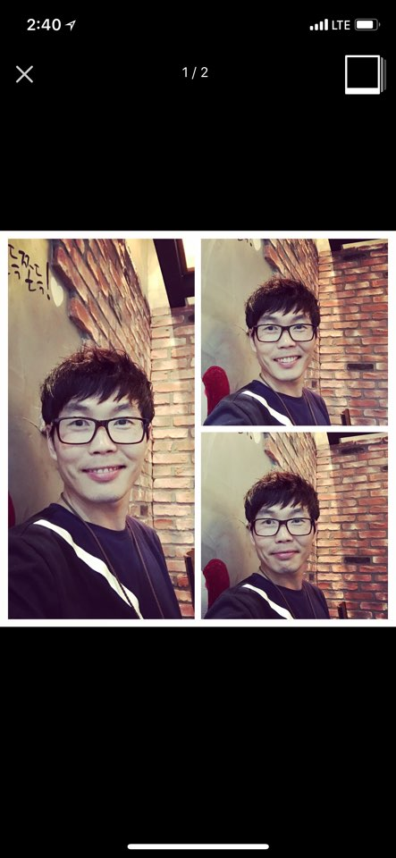
사용자 분석(페르소나)
성격
내향적
분석적
보수적
수동적
좋아하는 것
술, 모임, 사진촬영
외향적
창의적
진보적
능동적
여행 관심분야
축제
새로운 친구
목표
새로운 경험을 통해 시야를 넓히고자 한다.
자유로운 생활을 찾기 위해 독립을 하고자 한다.
여행 중 기억남는 경험
제주도 젓갈 축제
부산 맥주 축제
이 름 : 오 0 0
인적사항
나이 : 40대
직업 : 직장인
가족관계 : 독신
지역 : 서울,대한민국
최종학력 : 대졸
생활패턴 단조로운 생활패턴에서 벗어나 좀 더 새로운 것을
경험하고, 즐기고 싶어 하는 마음이 크다.
여행 중 불편한 점
기상악화로 인해 예약취소
면제점 등 쇼핑 강매

Slide 12
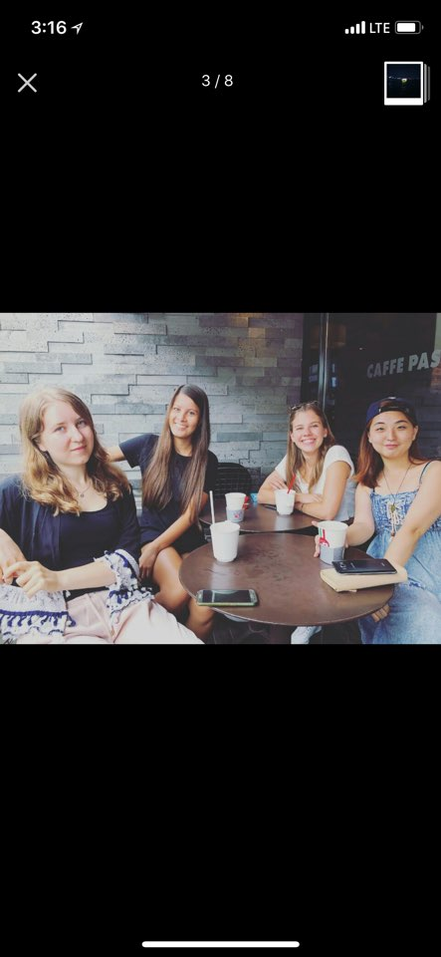
사용자 분석(페르소나)
성격
내향적
분석적
보수적
수동적
좋아하는 것
친구, 고양이, 커피
외향적
창의적
진보적
능동적
여행 관심분야
축제, 먹거리, 예쁜 카페
목표
많은 것을 보고, 느끼고, 경험하기를 원한다.
여행을 통해 내 삶의 방향을 정하고 싶다.
이 름 : 박 0 0
여행 중 기억남는 경험
친구들과 불꽃놀이
여행 영상 찍기
인적사항
나이 : 20대
직업 : 대학생
가족관계 : 독신
지역 : 경기도, 대한민국
최종학력 : 재학중
생활패턴 얼마 전에 방학을 해서 친구들과 국내 여행계획을 짜고 있다. 그러나, 국내 여행에 대한 세부적인 정보가 없어 블로그, 어플리케이션 등 다양한 매체를 통해 정보를 찾아보고 있지만, 광고 등 의 불필요한 정보들이 많아 계획을 짜는데 어려움이 있다.
여행 중 불편한 점
비싼 숙박료
교통수단

Slide 13
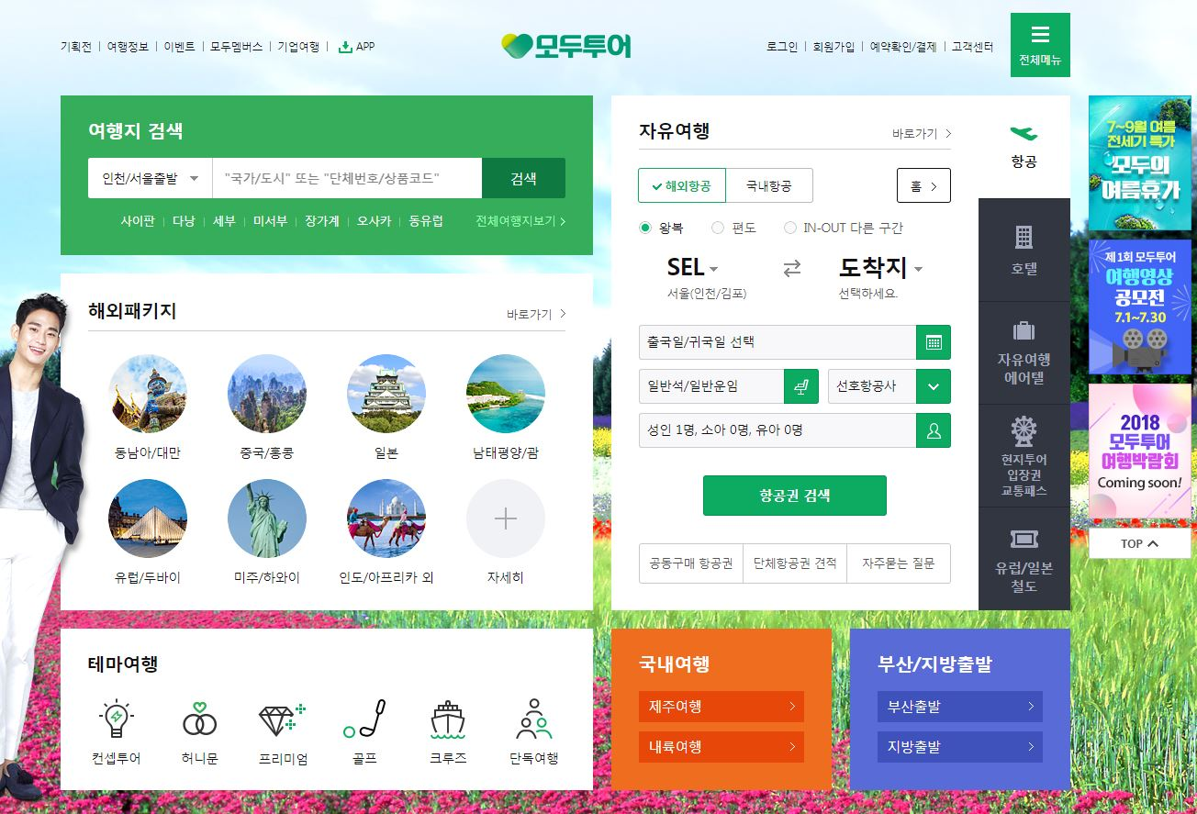
디자인 리서치 - 모두투어

Slide 14
디자인 리서치 - 강점, 약점
강점
1. 패키지에 지역별 대표 이미지 아이콘
2. 테마여행
3. 여행지의 숙소, 입장권 교통패스
단점
1. 전체메뉴가 너무 많아 눈에 들어오지 않는다. -> 너무 많은 정보
2. 배경화면 따로 논다.
3. 반응형이 아니다.
4. 로딩화면이 별로임.

Slide 15
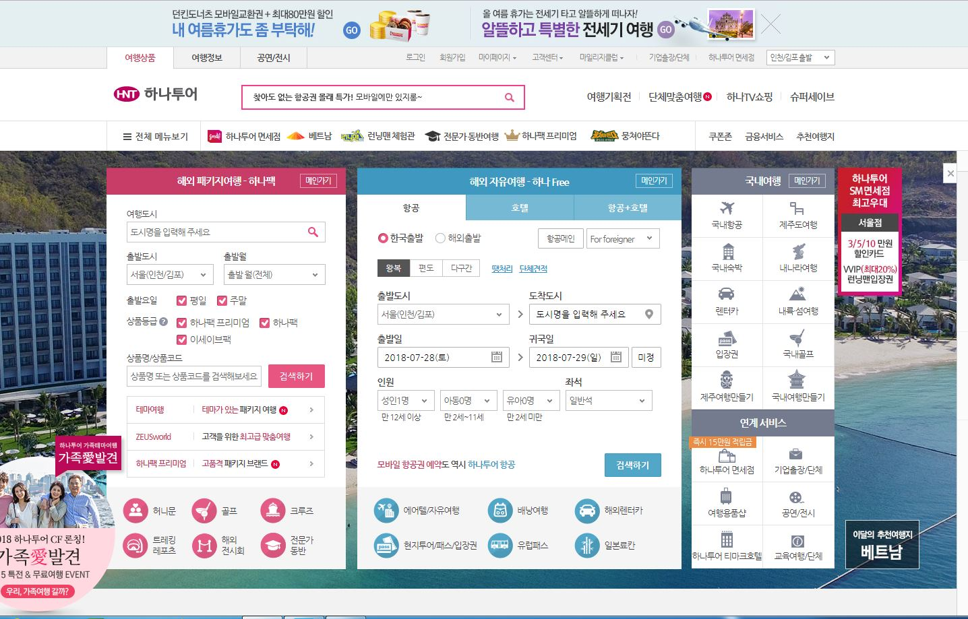
디자인 리서치 - 하나투어

Slide 16
디자인 리서치 - 강점, 약점
강점
1. 여행에 필요한 조건 검색들을 한눈에 볼 수 있다.
2. 레이아웃 구분을 잘 해놨다.
3. 하나의 주제를 가지고 세세히 검색 가능하다.
4. 여행패키지 소개를 영상으로 잘 표현하였다.
단점
1. 언어 선택 버튼이 작아 찾기 힘들다.
2. 처음 접하는 사람이 검색하기가 힘들다.

Slide 17
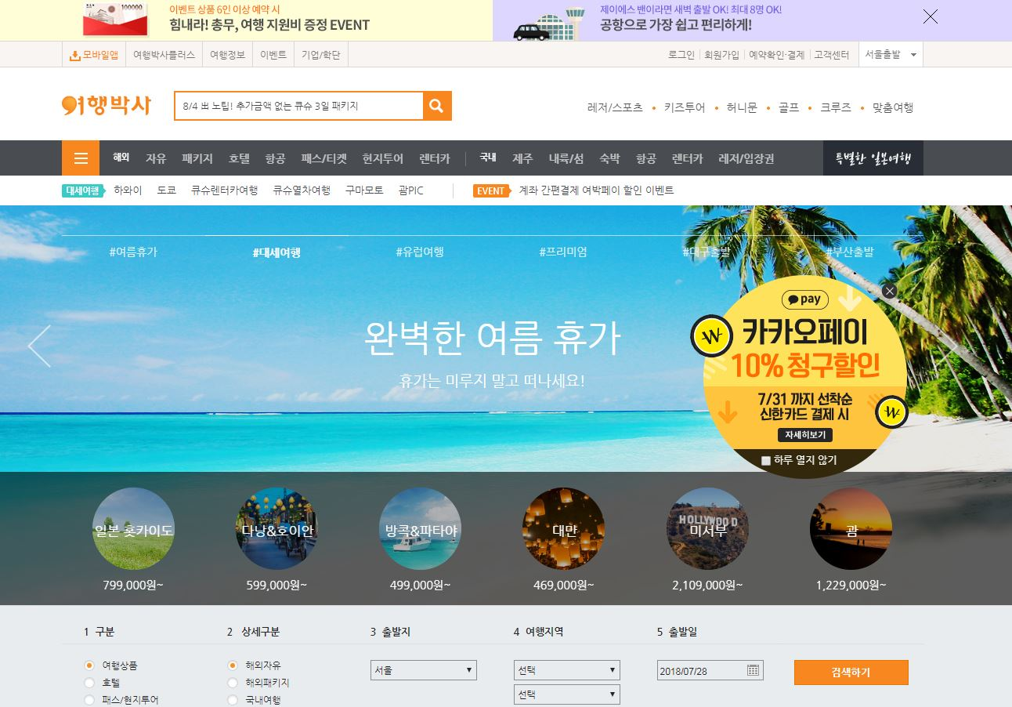
디자인 리서치 - 여행박사

Slide 18
디자인 리서치 - 강점, 약점
강점
1. 전체적으로 디자인이 심플하다.
2. 홈페이지 색감이 전체적으로 조화롭다.
3. 금액에 대한 정보를 바로 알 수 있다.
단점
1. 상품 안내 화면이 산만하다.
2. 아이콘 밑에 가격(텍스트)

Slide 19
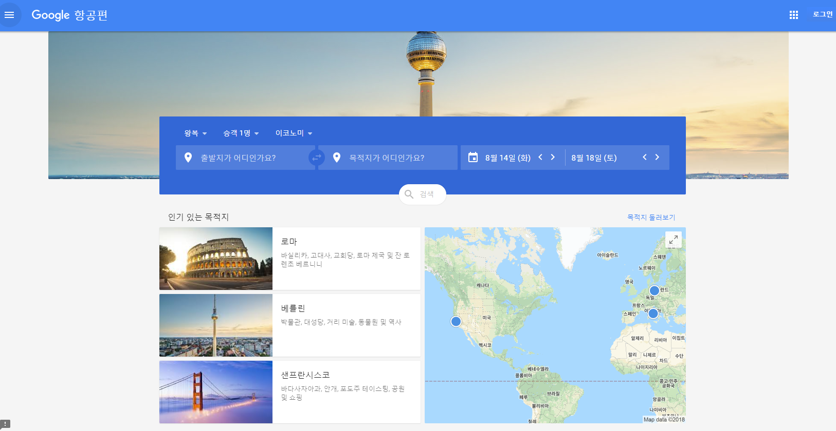
디자인 리서치 - 구글

Slide 20
디자인 리서치 - 강점, 약점
강점
1. 디자인이 심플해서 컨셉이 명확히 보인다.
2. 지역별 금액, 정보 등 항공권외에 부가 정보를 알 수 있다.
단점
1. 남녀노소 사용할 수 있는 사이트가 아니다.
2. 반응형 웹사이트가 아니다.

Slide 21
정보구조 설계
HOME
로그인
회원가입
여행지
숙박
먹거리
TIP
지도
지도
지도
지도
지도

Slide 22
앙콩이 마음대로
감사용

